Slide 1

Java开发规范介绍
基于阿里开发规范（华山版）
讲解人：李龙 时间：2020.05.29
Notes:
https://github.com/Algebrafly/java-review.git

Slide 2
目录 | CONTENTS
01
02
03
学习目的
编程规范
异常规范
04
05
日志规范
IDE插件安装
诚信·坚毅·创新

Slide 3
课程介绍
课程目标：指导初级开发人员开发，提升项目代码质量
课程维度：方法
课程规划：计划内 课程时长：2小时
学分 ：4学分
面向群体：部门内同事
面向职等：4-6级
授课形式：现场+演示
评估方式：评估

Slide 4
学习目的
一些编码规范不是硬性要求
规约中有些约定只是一种建议和参考，并不影响程序的正常运行，具体怎么办，还是看公司和项目的需求。(由公司或者项目层面上做出灵活调整)
1
容易引起程序BUG的必须强制执行
规约中还有一些必须强制执行的，如果不执行，会议留一些潜在bug，甚至会影响到代码运行。
2
3
可读性基本“定理”
代码的写法应当使别人理解它所需的时间最小化；
编码时第一意识是如何做好代码可读性；
Notes:
公司层面应该定义一套自己的规范！
特别说明，对于像一些涉及到能提升一门语言编程功底的约束，大家还是有必要有意识的去遵守一下。这些约束并不是说，约束了一个人编程的思想层面的东西。
我理解的编程思想方面的东西是“我们在实现一个功能时候的程序设计”。

Slide 5
编程规范
命名风格
变量、类名（抽象类、接口、服务类）、方法名、常量名、属性名、包名
常量定义
魔法值、枚举、常量类定义
代码格式
一些空格和大括号/小括号的使用问题
OOP规约
面向对象编程的规约：约束一些对象之前的使用规范。
集合处理
List、Map增删改查
并发处理
线程以及线程池的使用，目前很少用到
控制语句
If-else、switch-case、while、for、for-each
诚信·坚毅·创新

Slide 6
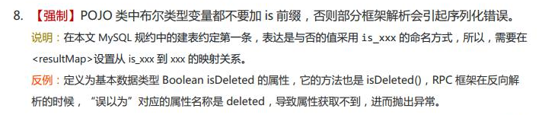
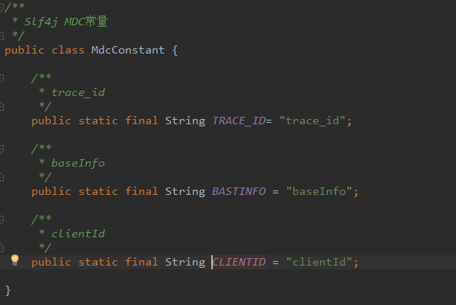

编程规范
下面只挑选一些强制要求的来说一下
诚信·坚毅·创新

Slide 7
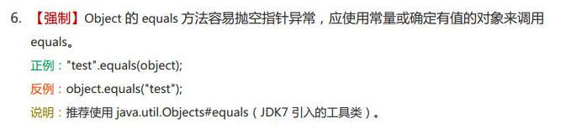
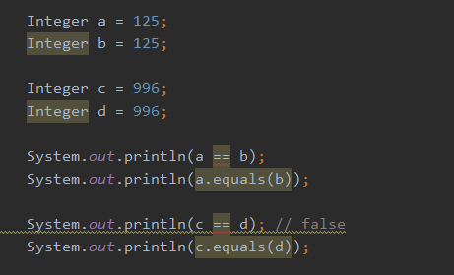

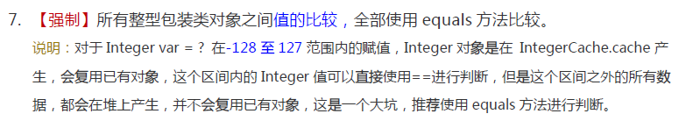
编程规范

Slide 8
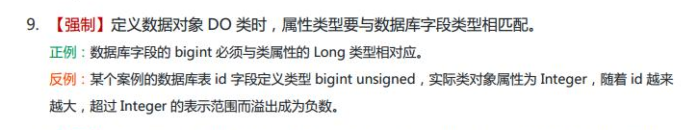
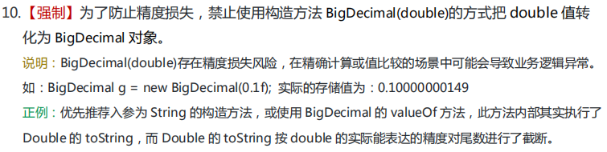
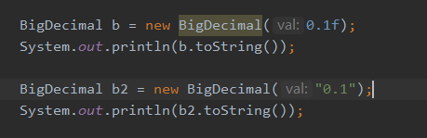
编程规范

Slide 9
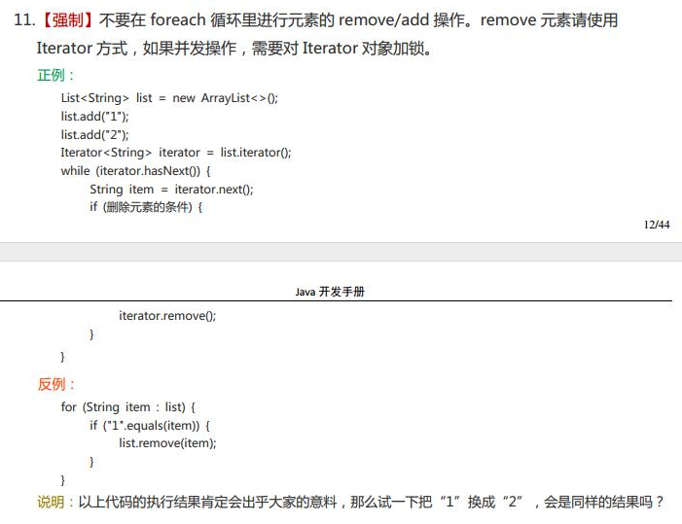
编程规范

Slide 10
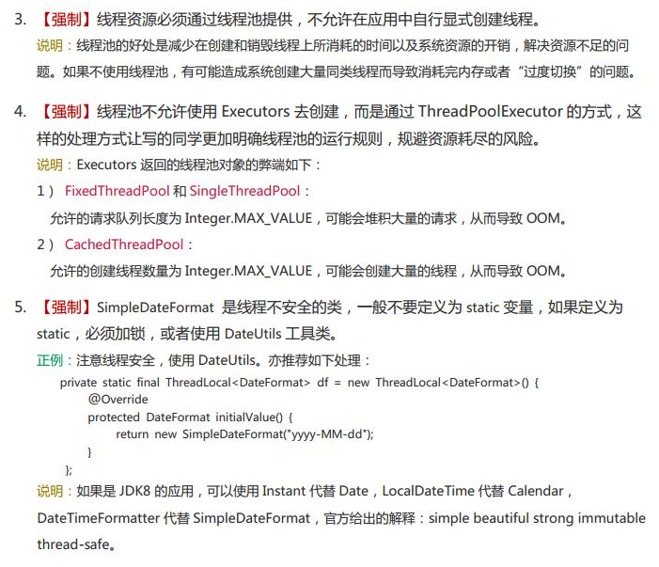
编程规范

Slide 11

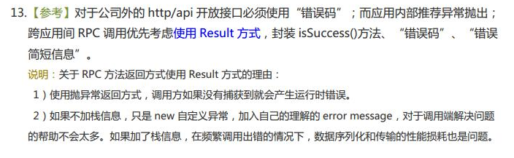
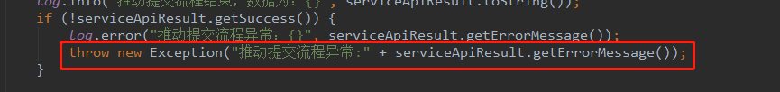
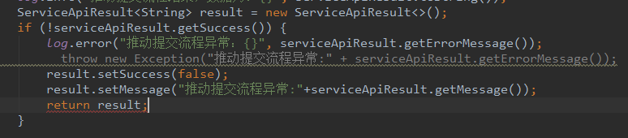
异常规范

Slide 12
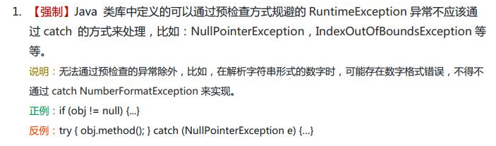
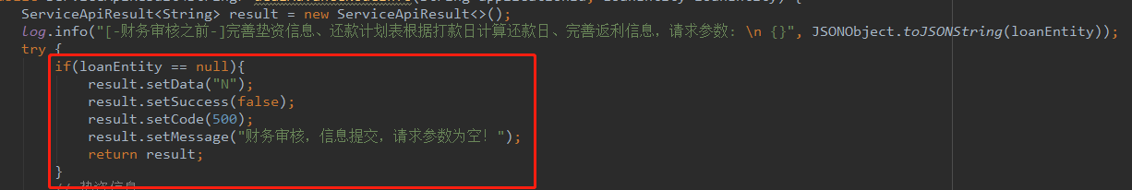
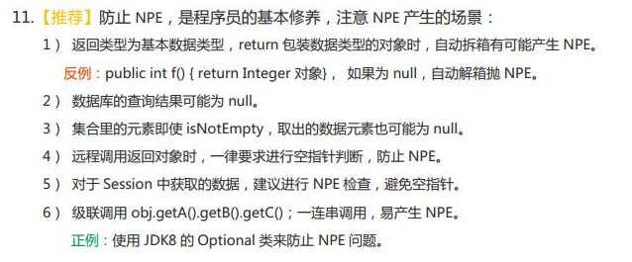
异常规范
诚信·坚毅·创新

Slide 13
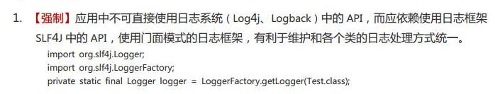
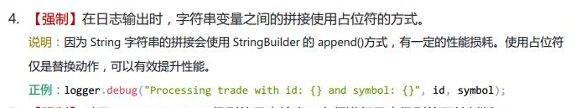

日志规范--（必须、强制要求！！！）

Slide 14
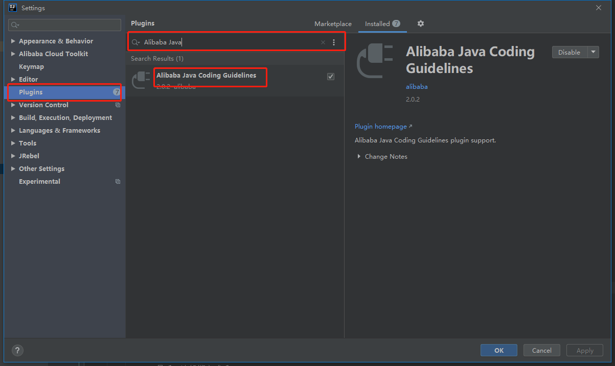
插件安装使用-基于IDEA
打开 IDEA，选择 File - Settings - Plugins - Browse repositories 后，输入 alibaba 选中 Alibaba Java Coding Guidelines，点击 Install。确认安装完成后重启idea，安装完成！

Slide 15
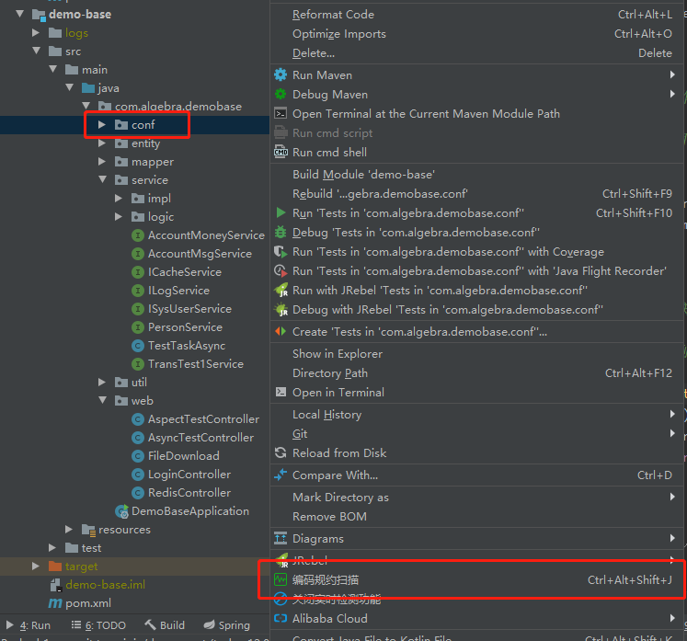
插件安装使用-基于IDEA
选中想进行代码走查的包，右击选择“编码规约扫描”。
插件会按照阿里规约规定的条约对指定包的代码进行检查。
在持续集成部署中，代码走查是一个重要环节。原则上，代码走查不通过的代码是不允许进行发布使用的。

Slide 16
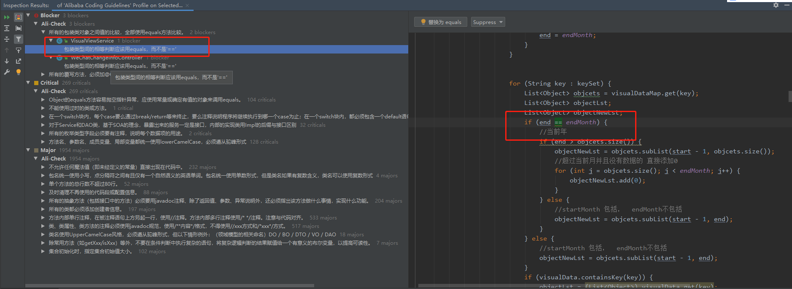
插件安装使用-基于IDEA
扫描结果如下：
1.Blocker：代表严重，为必须解决的问题，涉及到代码运行安全；
2.Critical：标识警告，大部分需要处理
3.Major： 代表建议，按照项目需求选择性处理

Slide 17
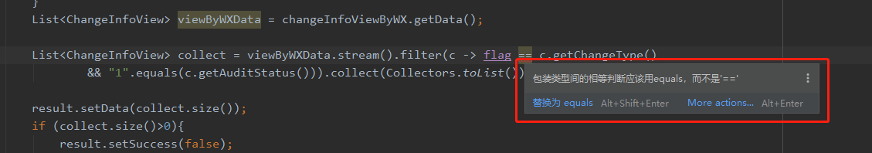
插件安装使用-基于IDEA
在编码时候会有“友情提示”，时刻关注一些飘红的地方！

Slide 18
2020年青岛中瑞
感谢大家的观看
欢迎提出宝贵意见

